Slide 1

Система аналитики и мониторинга продаж для маркетплейсов

Slide 2


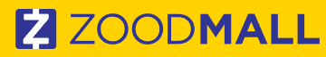



Slide 3
Проблемы
Трудность в работе с большими данными
Мониторинг
Не правильное введение бизнеса на мп
Отсутствие внешней и полноценной внутренней аналитики
Требование не малых ресурсов для анализа

Slide 4

Решение

Slide 5
